Slide 1
Battle of Everything
Создатели:
Галкин Никита
Фролов Иван

Slide 2
Что это за игра?
2D шутер для 2-х игроков
Вдохновлен ретро-играми
Разнообразный арсенал оружия
Разнообразные уровни
Возможность создания собственных уровней

Slide 3
Особенности проекта
Интересный геймплей для 2-х человек
Содержит атмосферу ретро игр(почти)
Удобный и стильный дизайн
Удобный редактор для создания собственных уровней
Собственные текстур пак

Slide 4
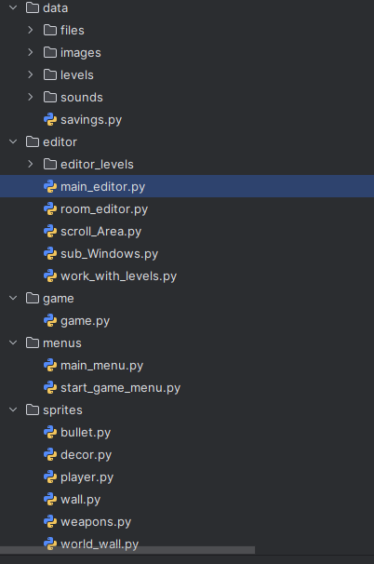
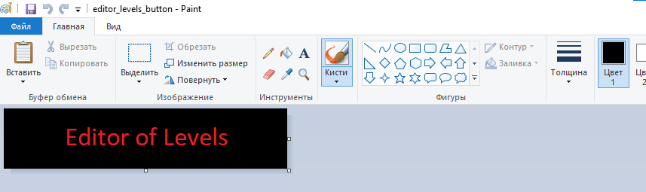
Особенности реализации
Грамотная проектировка классов
Гибкая настройка интерфейса за счёт встроенных функций Arcade
Точная подгонка элементов интерфейса
Понятный код

Slide 5
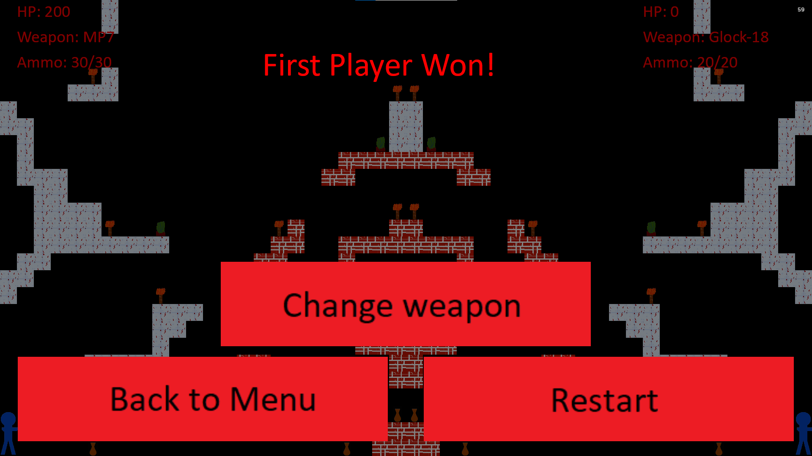
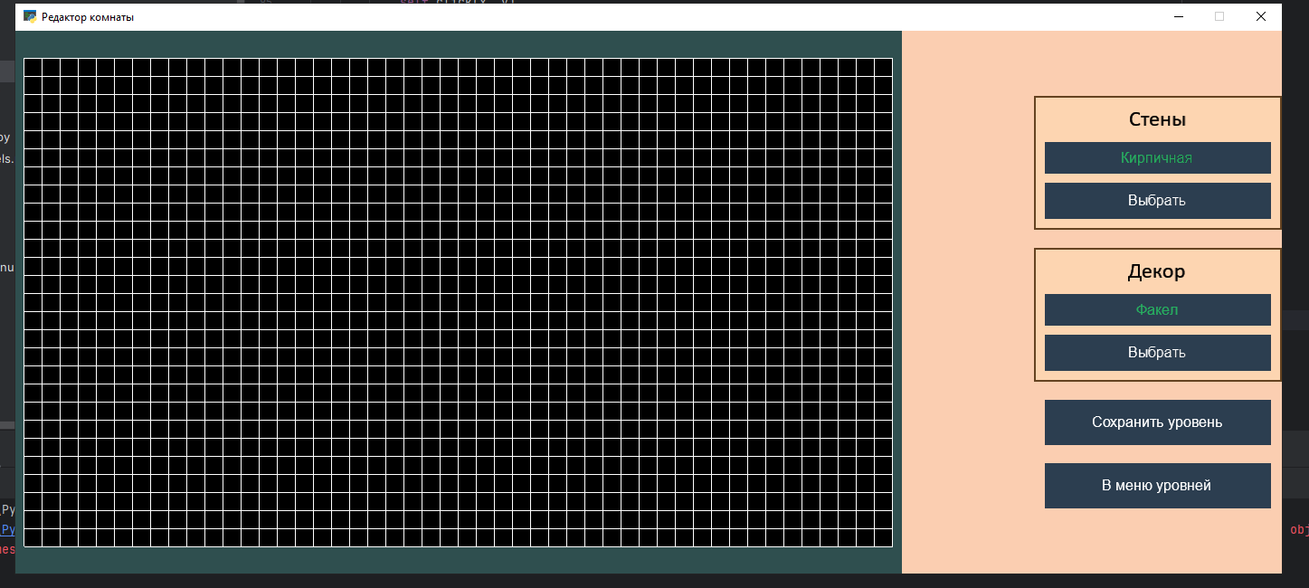
Демонстрация основного функционала

Slide 6
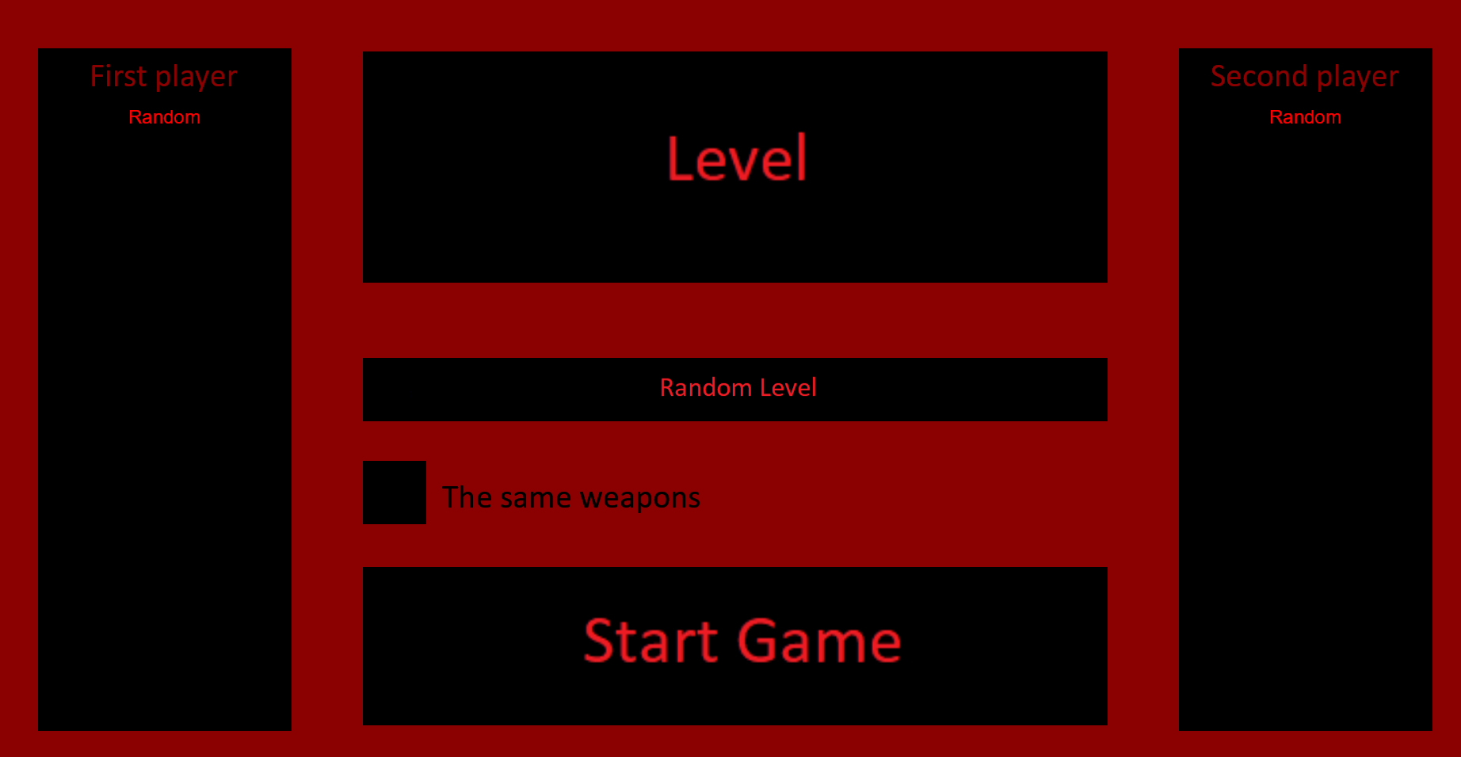
Демонстрация основного функционала

Slide 7
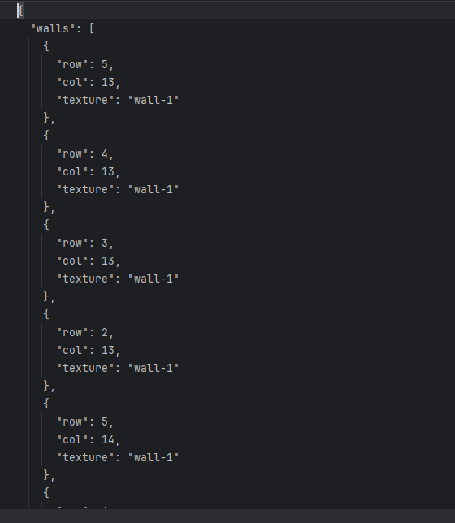
Как хранится информация об уровне?

Slide 8
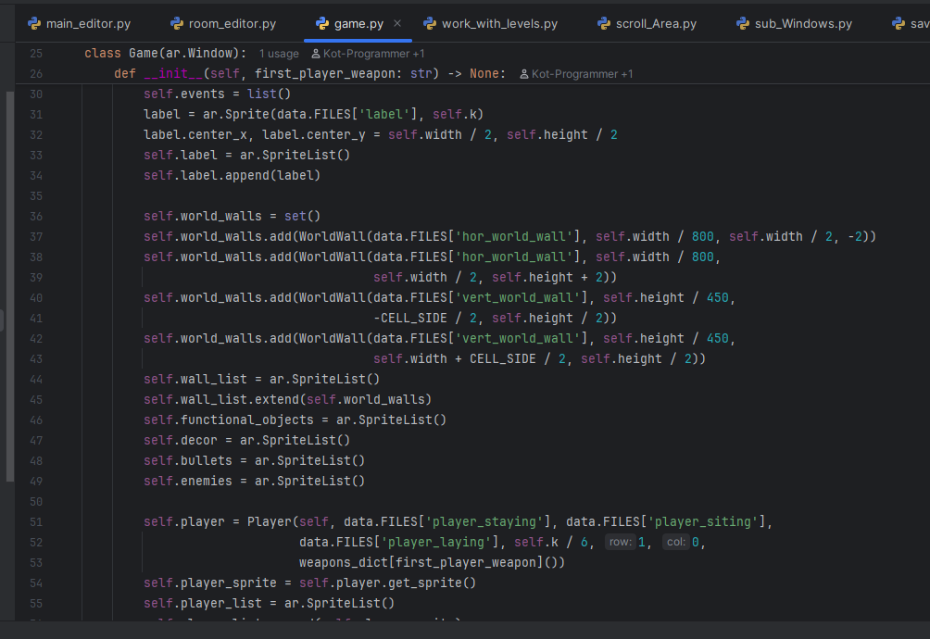
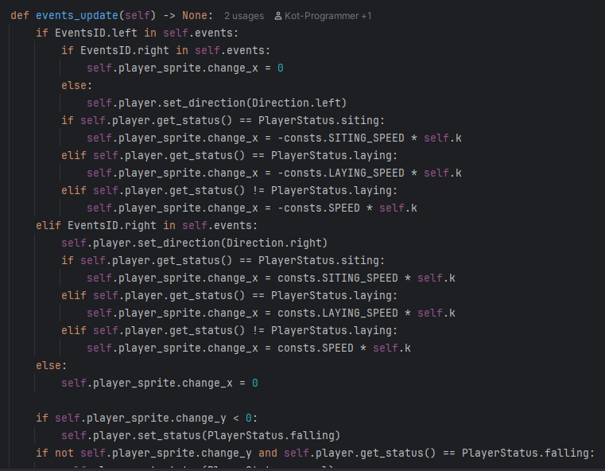
Демонстрация части основного кода

Slide 9

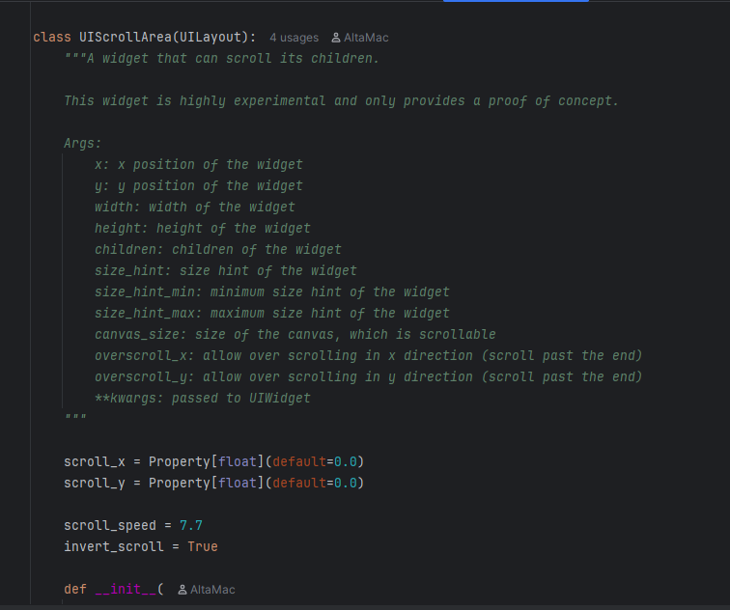
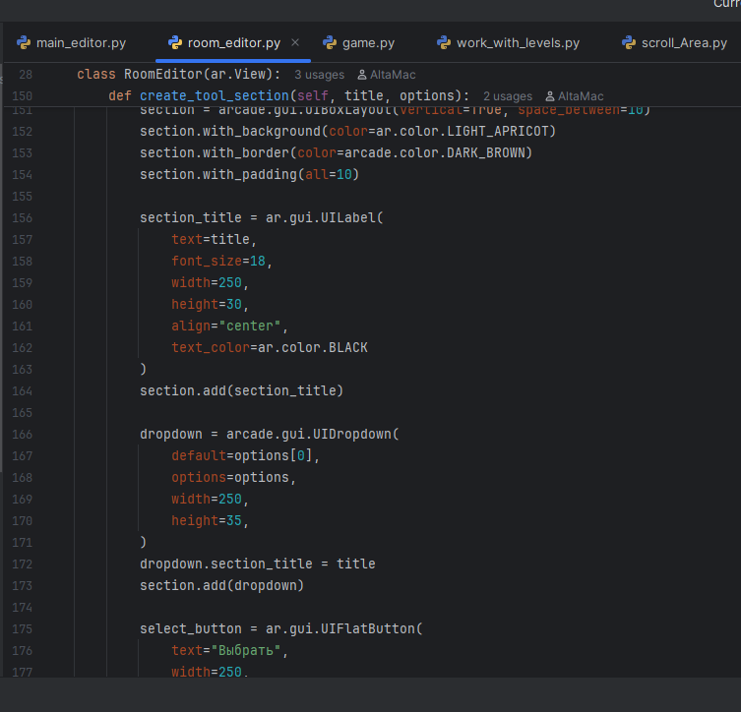
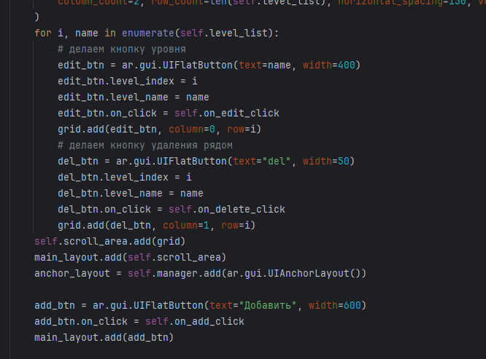
Демонстрация части основного кода

Slide 10
Спасибо за внимание!

